Slide 1
Face now & write it down.
-
Facebook
系級：西語一B
組別：第 6 組
組員：403120388 連凱郁
403120644 郭子菲
403120545 沈宜萱

Slide 2

目錄
1、前言
2、簡介
3、搜尋
4、動態消息&近況分享
5、分享
6、交友邀請
7、Messenger
8、通知
9、更多選項
10、影響
11、心得

Slide 3
前言
關於這次的主題我們想了很久，而最後我們共同決定，不如就用現在大家最為熟悉的「Facebook」為主題。現今人手一機，而臉書又幾乎是每個人都擁有的一本書，但我們想還是有許多使用者除了知道可以看到好友們的動態消息，或是可以上傳照片或是貼文之外，其實Facebook也影響了我們的生活許多喔。我們這次以iPhone的版本來作為我們的樣本。

Slide 4
簡介
† 創始者：馬克•祖克伯 (Mark Zuckerberg)
愛德華多•薩維林 (Eduardo Saverin，共同創辦人)
克里斯•修斯 (Chris Hughes，共同創辦人)
† 功能：使用者可傳送文字訊息、圖片、影音媒體等等給其
他使用者。
† 會員：Facebook最初只限哈佛大學的學生加入，後來擴展
到波士頓地區的學生，接著也逐漸開放給其他地區
的大學及高中生加入。現在幾乎人人都有「一本」
Facebook 。
† 使用者可以創建個人檔案，將其他使用者加為好友，也可
以依照興趣而自行成立社團，這些群組依據工作地點、學
校或其他特性分類。

Slide 5
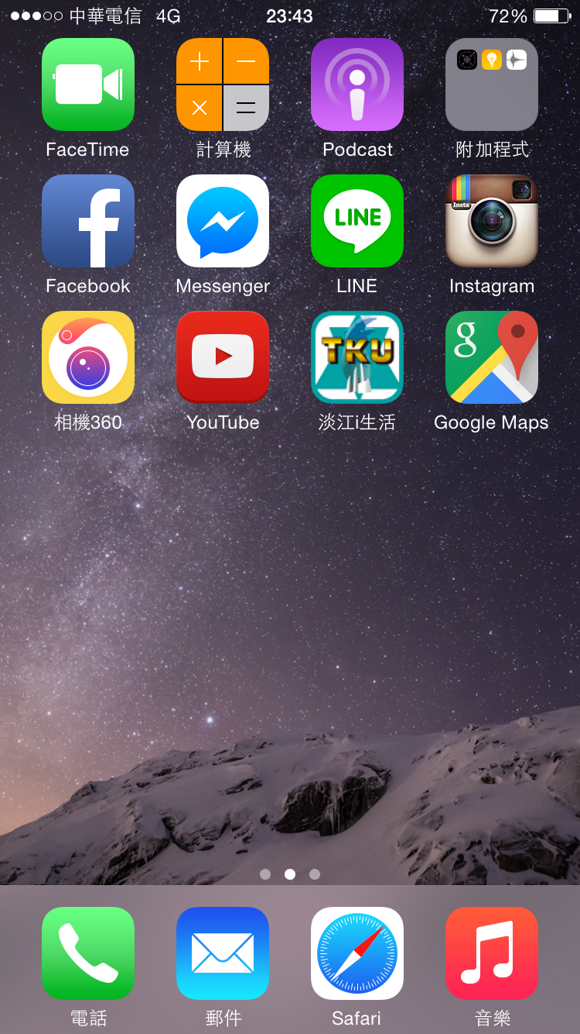
在iPhone的桌面上，Facebook的APP圖形長這樣。

Slide 6
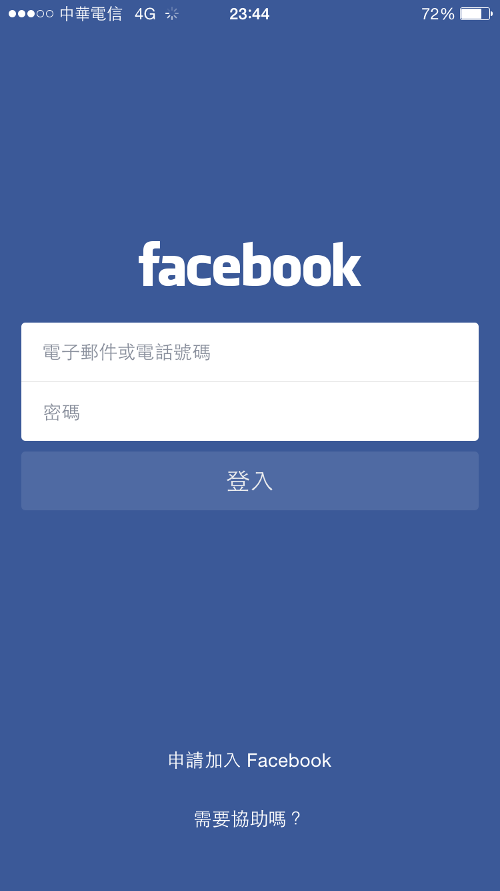
輸入自己的電子郵件/電話號碼以及密碼即可進入使用。
如果沒有Facebook帳號，可以自行免費申請一個。
如果忘記密碼，或是有其他問題，可以從「需要協助嗎？」進入。

Slide 7
一、搜尋

Slide 8
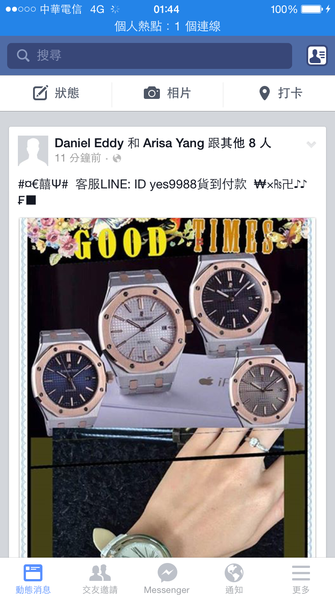
搜尋欄：可以搜尋好友、社團、粉絲專頁等等的資訊。

Slide 9
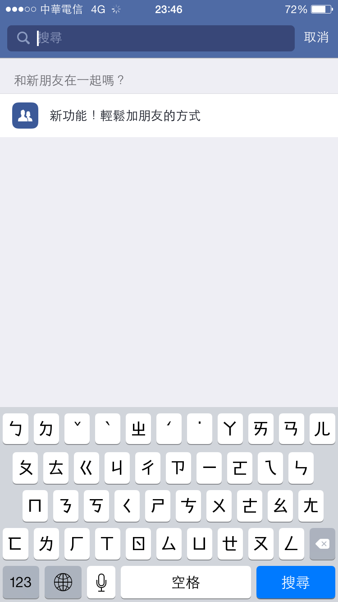
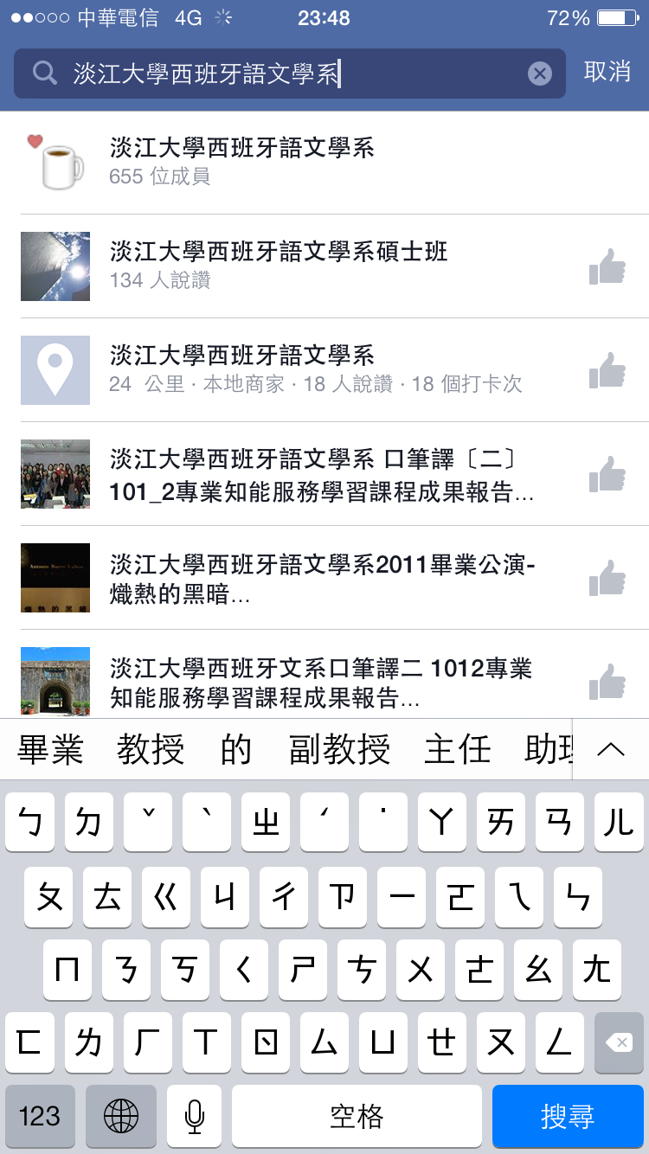
例如

Slide 10
二、動態消息&近況分享

Slide 11
狀態：撰寫自己的心情小語或是其他想要寫的東西。
照片：可以上傳照片分享給你的好友。
打卡：顧名思義就是一種定位的服務，讓你的好友們可以知道你現在在哪裡玩或是在哪間餐廳吃美食等等。

Slide 12
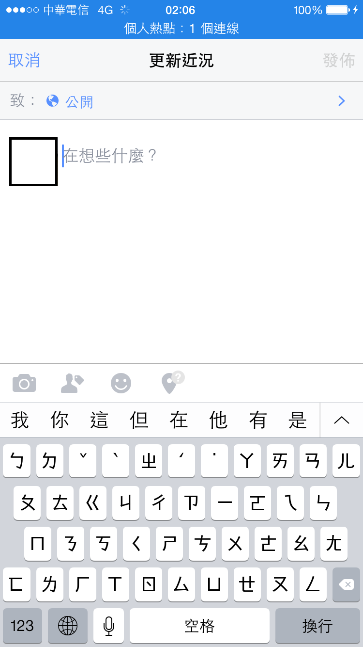
使用者可以自行撰寫想要發表的言語文字，輸入完畢後點一下右上方的「發佈」就可以了。
另外，可以更進一步的設定有誰可以看到你的貼文，點一下「致：」的欄位進行設定。

Slide 13
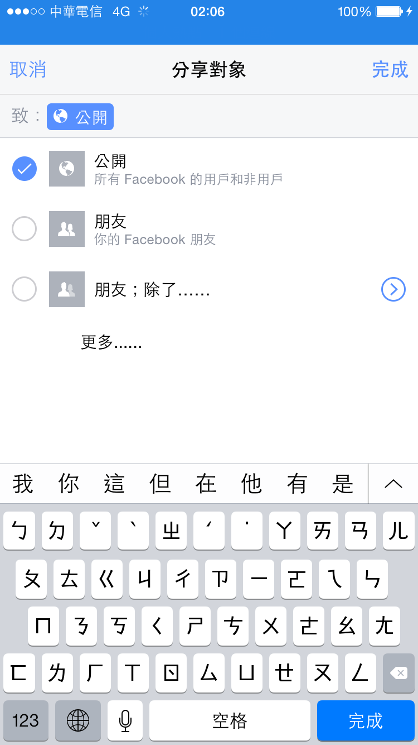
在這裡，你可以自行決定你想要給誰看到你所發佈的文章或照片。
決定好之後，點一下右上方的「完成」即可。

Slide 14
中間欄位的圖案分別代表你可以：
-上傳照片。
-標記朋友。
-表達心情/現在正在做
什麼。
-打卡。

Slide 15
三、分享

Slide 16
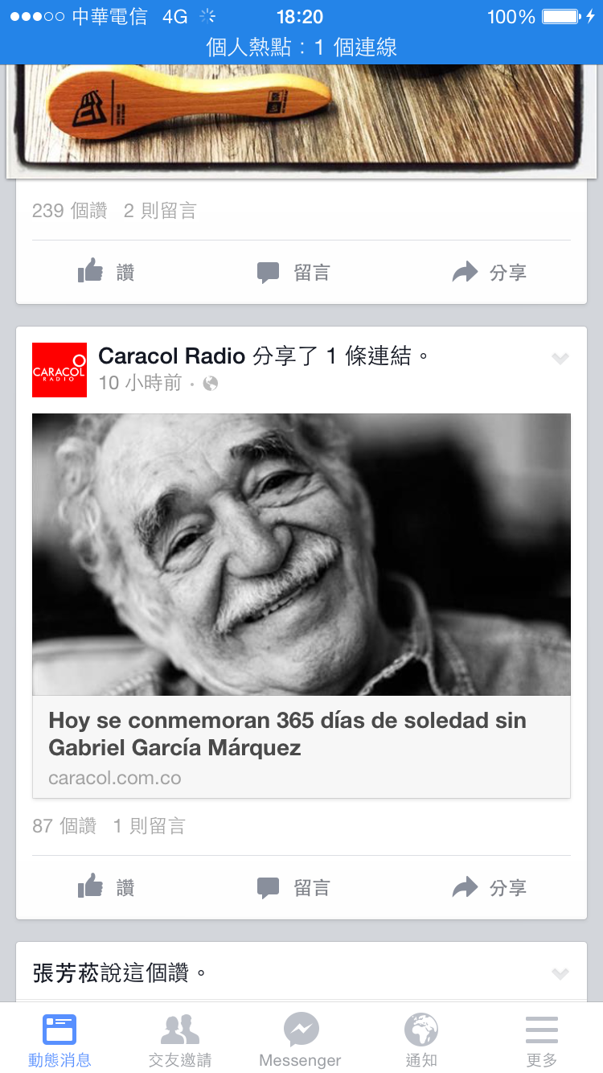
分享：當看到某個喜歡的動態消息，而想要分享給朋友們看，此時可以點選那則貼文的右下方的「 分享」。

Slide 17
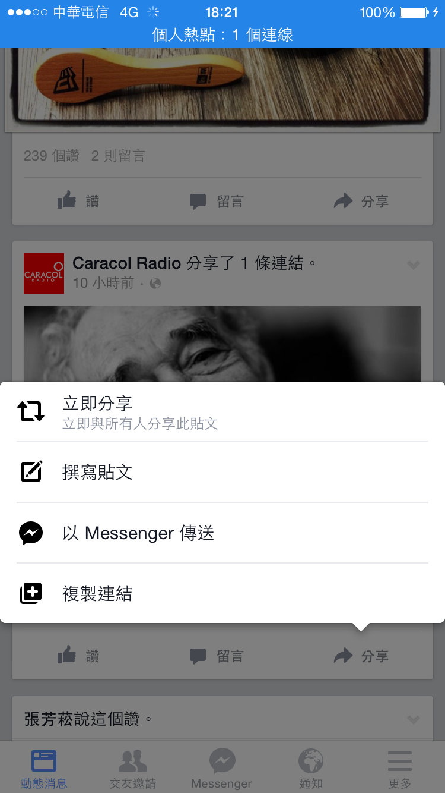
分享：點選之後，可以選擇要用什麼方法將這則貼文分享出去。
-立即分享。
-撰寫貼文：可以在分
享之前撰寫自己的心
得。
-以Messenger傳送：傳
給你想要分享的對象，
貼文不會公開。
-複製連結。

Slide 18
四、交友邀請

Slide 19
交友邀請：在Facebook的世界裡，如果有人想要和你成為朋友，他/她就會寄送交友邀請給你，按下「確認」，你們就會成為朋友了。

Slide 20
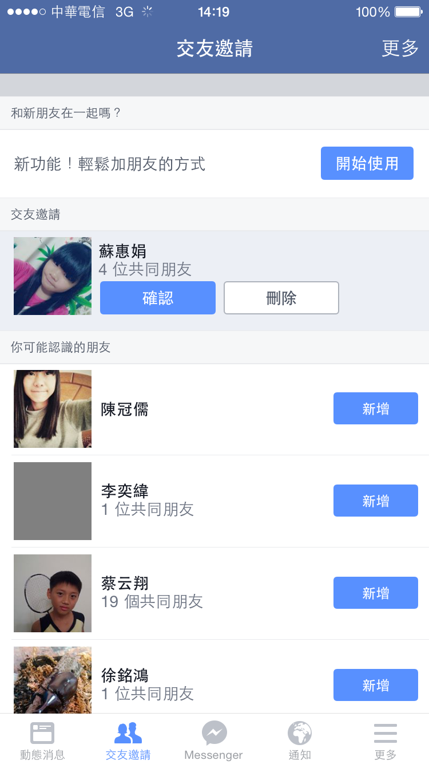
這裡是交友邀請的頁面，如果有任何人想加你/妳為好友，都會在這邊出現通知。
按「確認」即成為好友；按「刪除」，表示現在還不要成為好友。

Slide 21
五、Messenger

Slide 22
Messenger：這是Facebook的即時通訊系統，功能如同早期我們所使用的即時通、MSN等等的軟體。
另外，Messenger也可以撥打電話喔。
右上方的圖案是好友列表，點進去後也可以從中檢視有哪些朋友在線上，點一下即可跟他/她聊天。

Slide 23
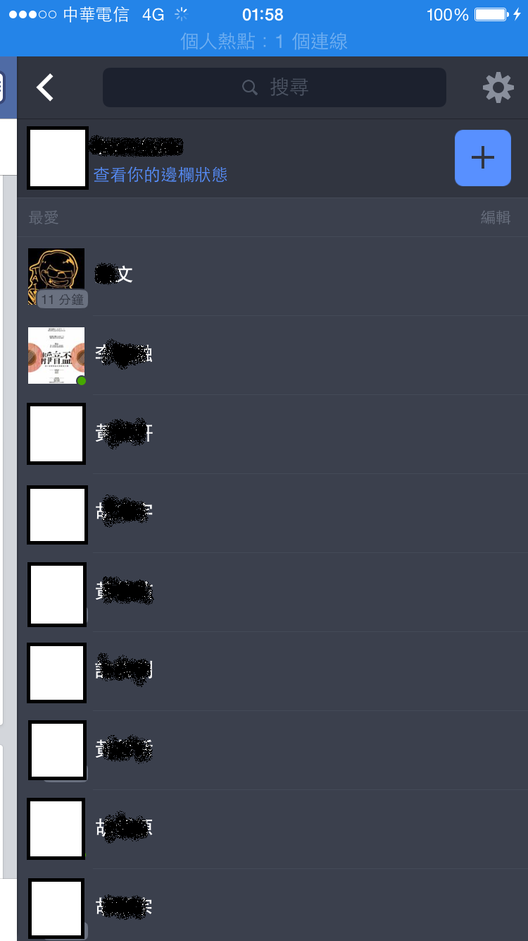
好友列表中，通常如果大頭貼右下方小閃電是藍色的，表示這位朋友有在線上；如果小閃電是灰色的，表示這位朋友不在線上。

Slide 24
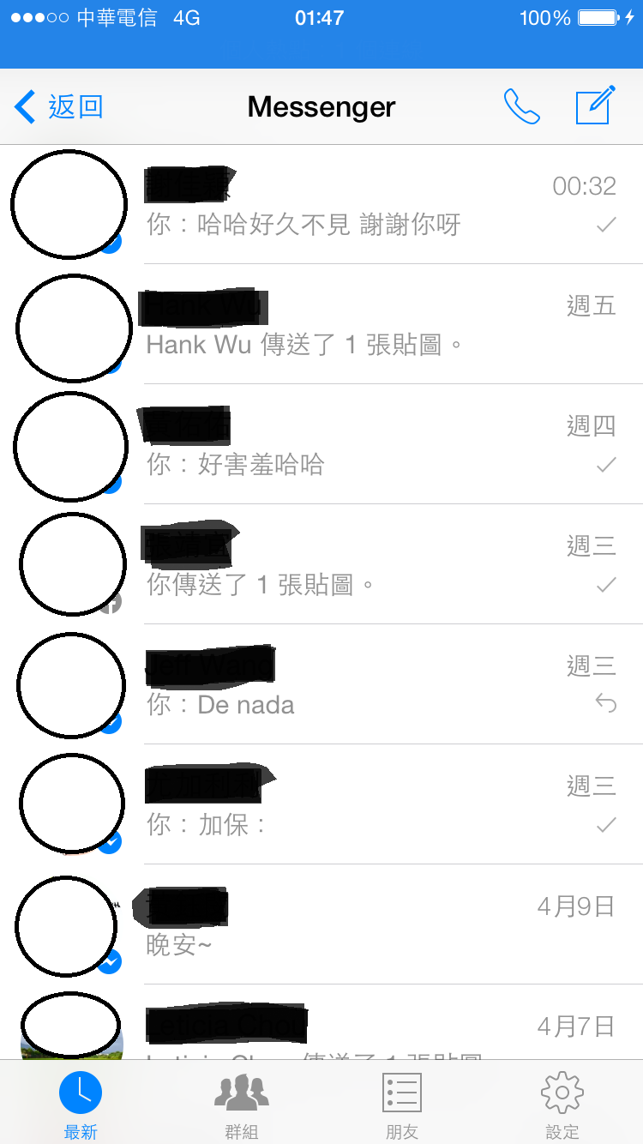
Messenger裡有和朋友們聊天的紀錄。
點一下右上方的電話圖案，就可以撥打電話給Facebook上的朋友，而且這是免費的喔。

Slide 25
六、通知

Slide 26
通知：貼文標記、案讚/留言、活動邀請、好友生日等等，Facebook都會在這個地方通知我們。

Slide 27
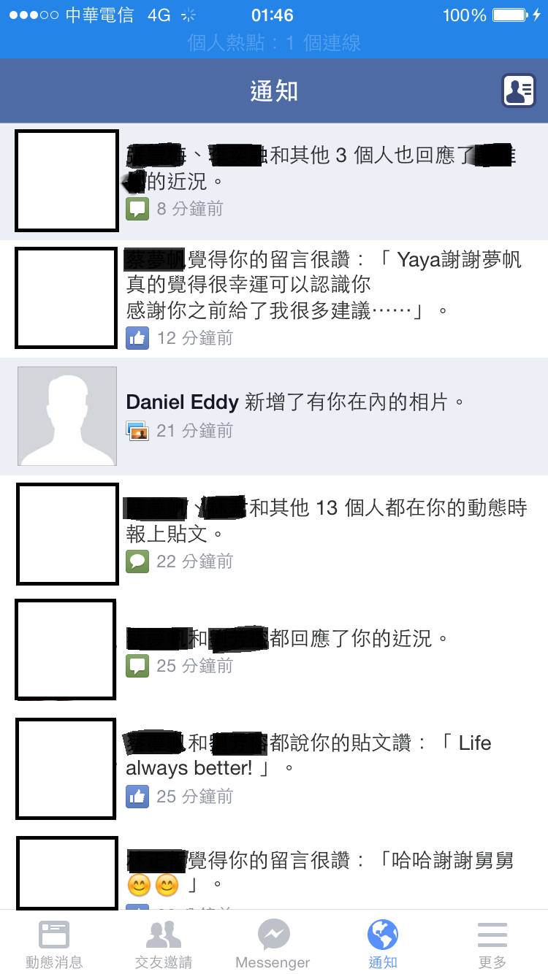
通知：
我們可以看到，例如：
-回應你的貼文
-覺得你的貼文/留言很讚
-在照片/貼文中標記你
-在你的動態時報上貼文

Slide 28
七、更多選項

Slide 29
更多：這個欄位可以看成是所有東西的資料夾，個人資料/動態時報、所有朋友、自己的粉絲專頁、加入的所有社團，以及如果要設定什麼東西都在這裡。

Slide 30
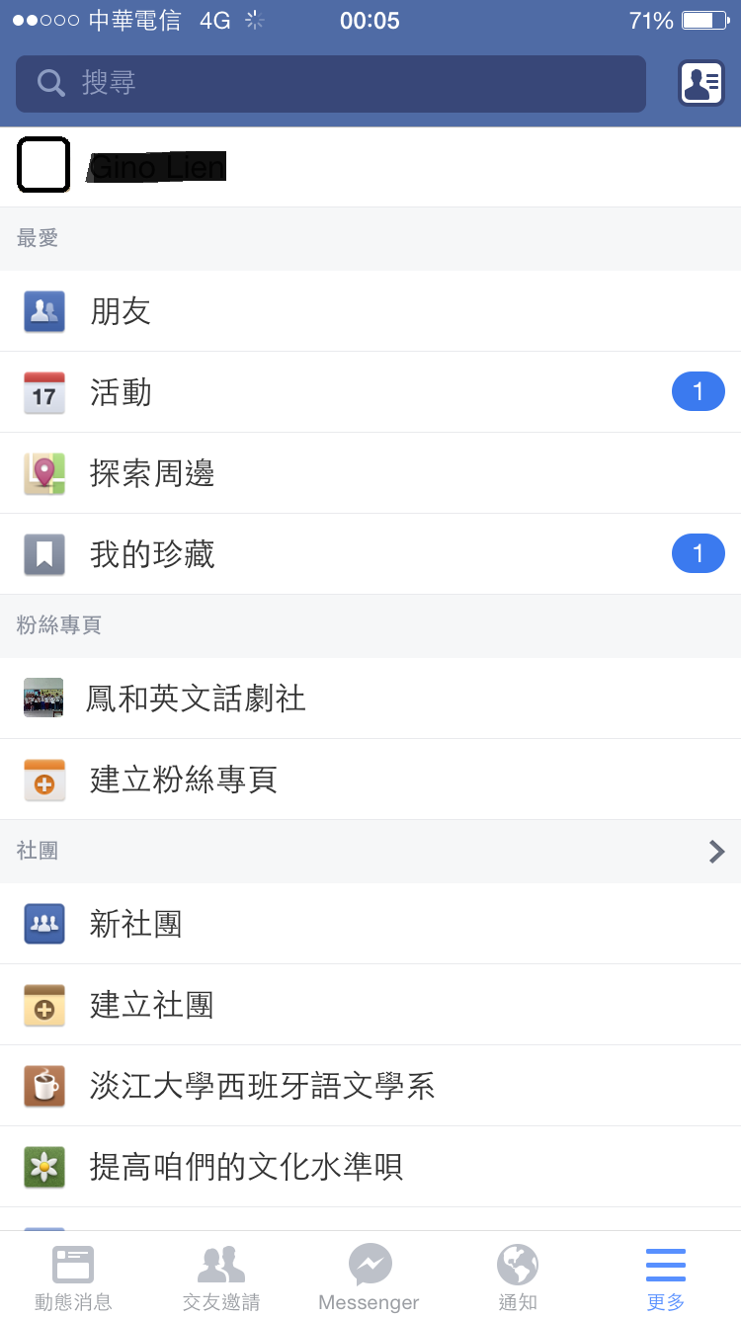
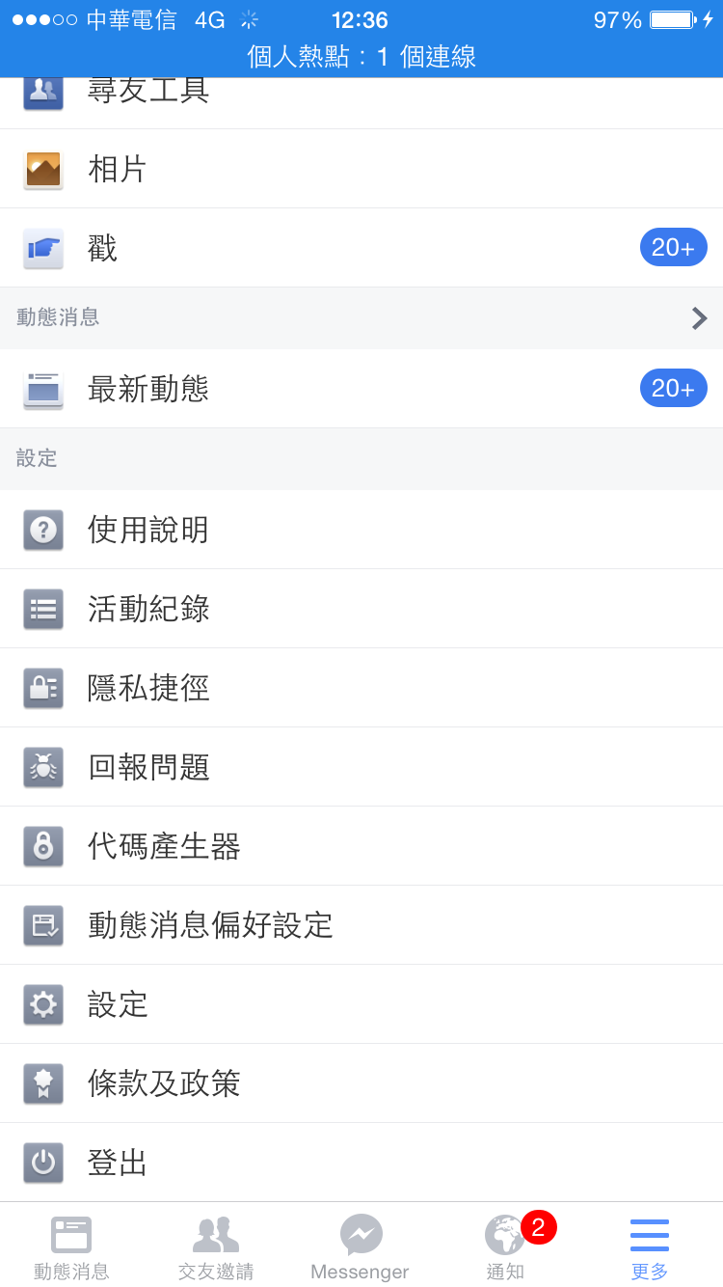

Slide 31
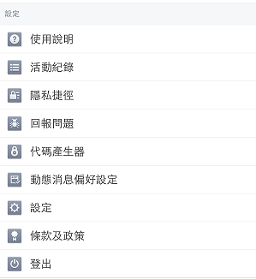
設定：可以自己在這裡依照自己的需要，將Facebook的模式設定成自己想要的。

Slide 32
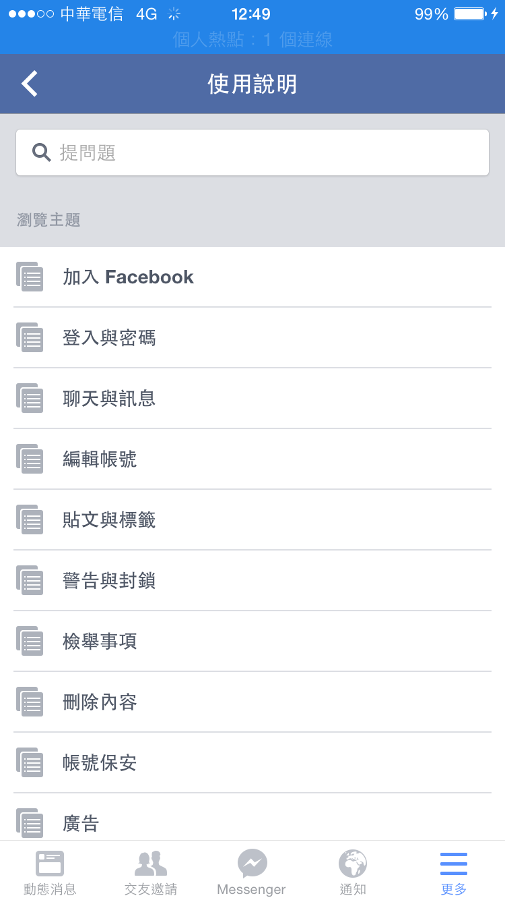
使用說明：關於一些使用Facebook會遇到的問題與情形，都可以來查看「使用說明」。就像每樣物品都有使用手冊或說明書一樣。

Slide 33
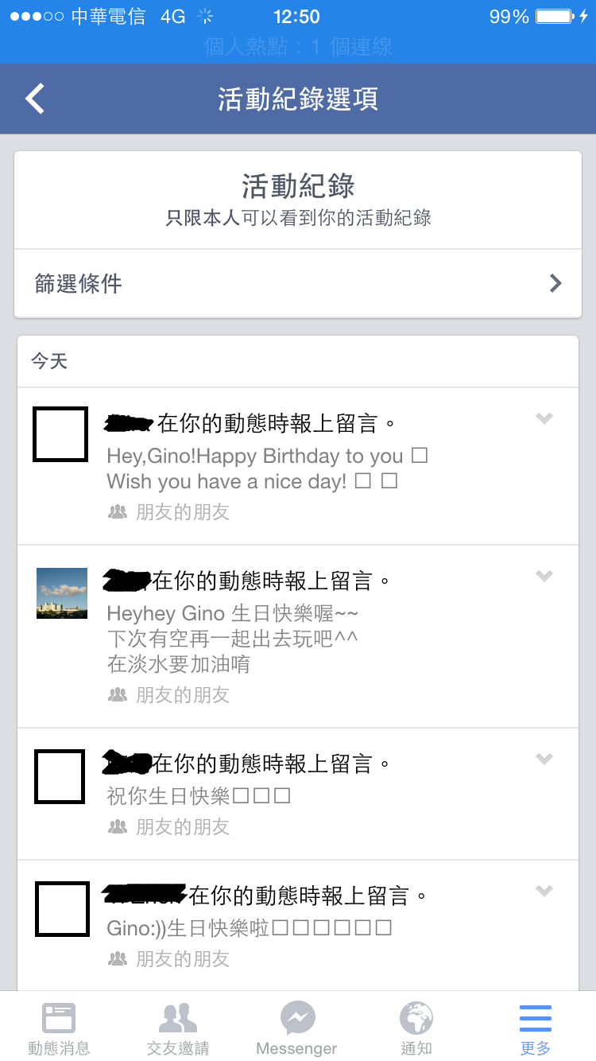
活動紀錄：如頁面上所顯示，只有自己看的到自己的活動紀錄，如某人在你的動態時報上留言、你按了某人/某粉絲專頁的讚等等。

Slide 34
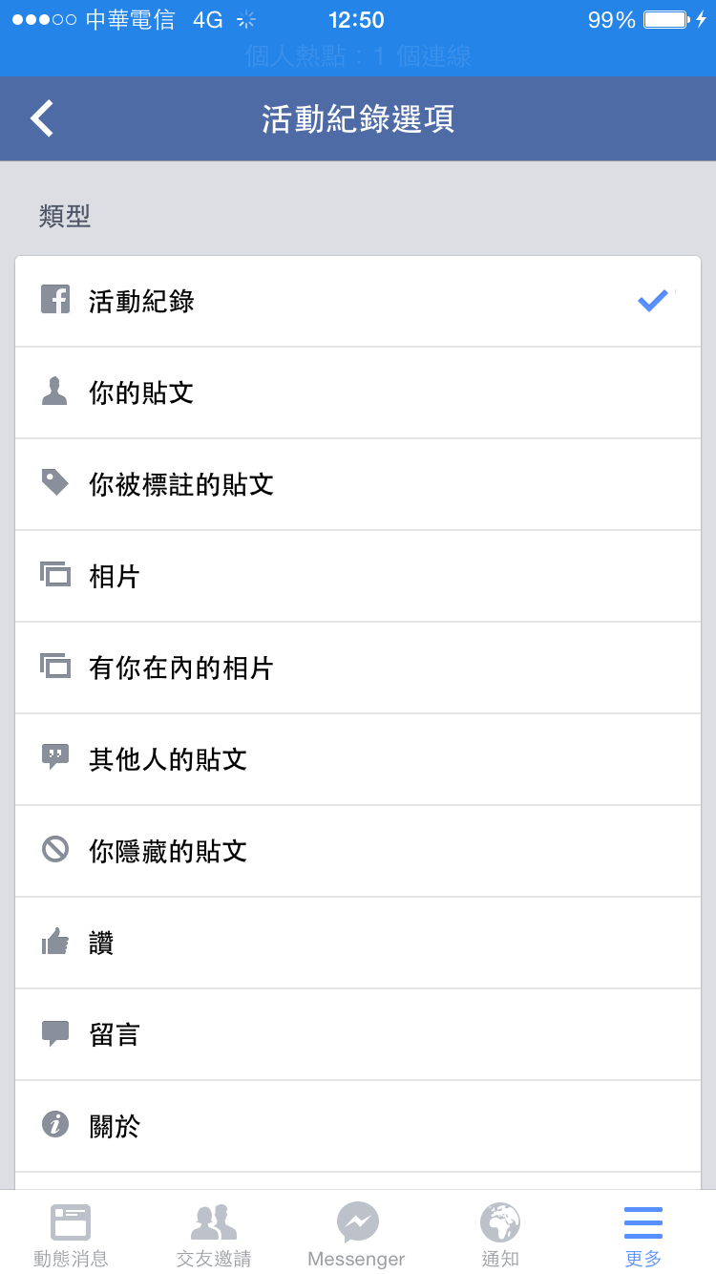
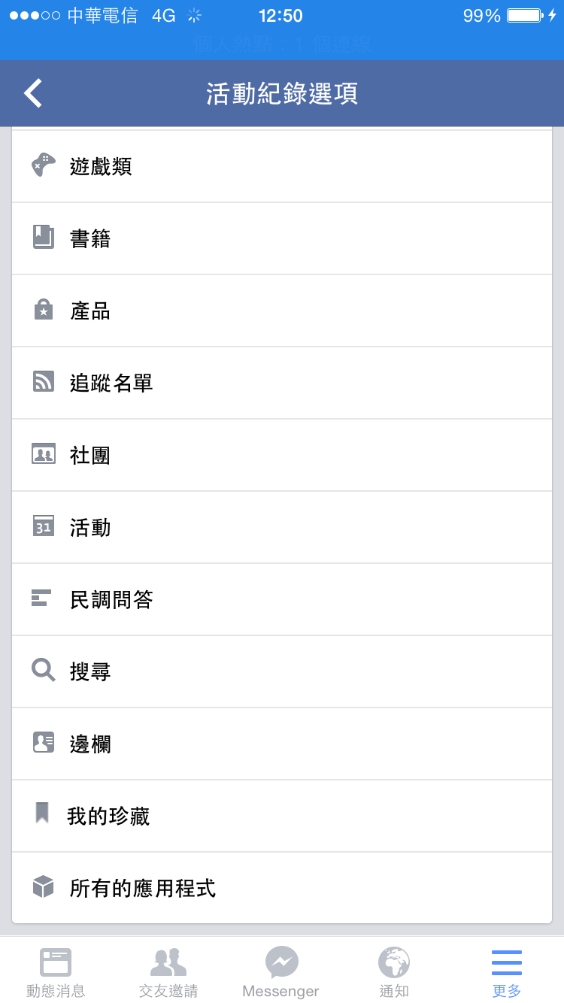
可以自行設定想要查看哪個類型的活動紀錄。

Slide 35
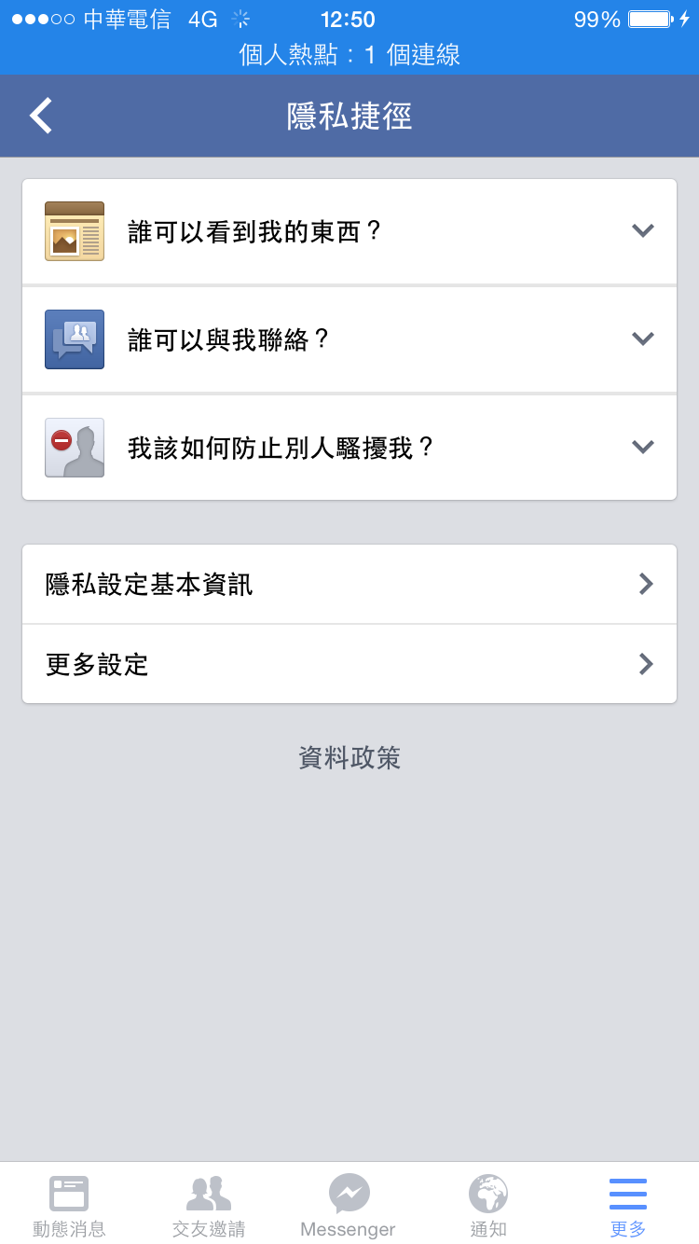
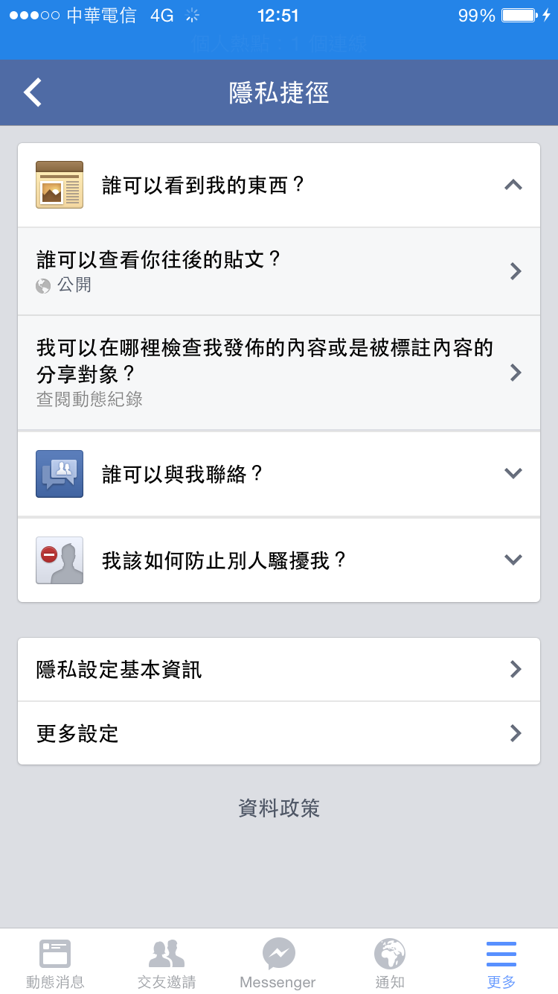
1
1
2
3

Slide 36
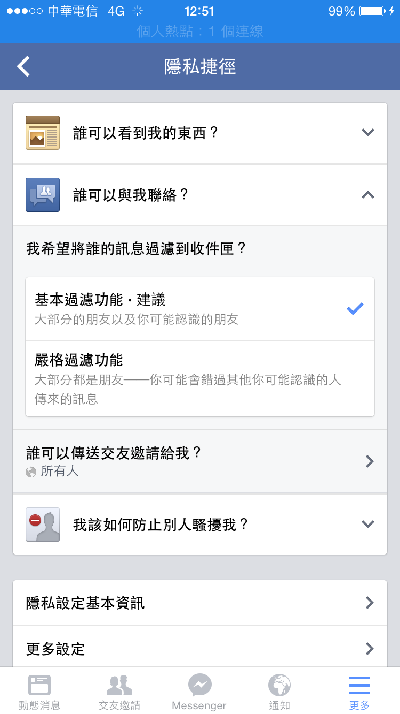
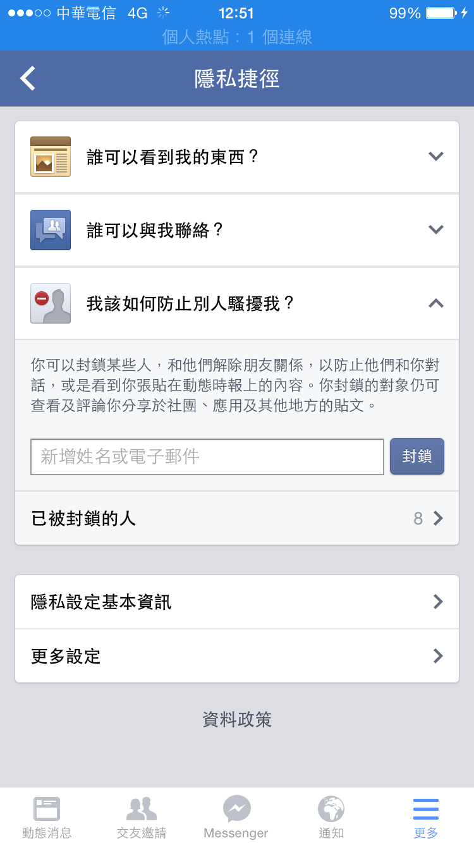
2
3

Slide 37
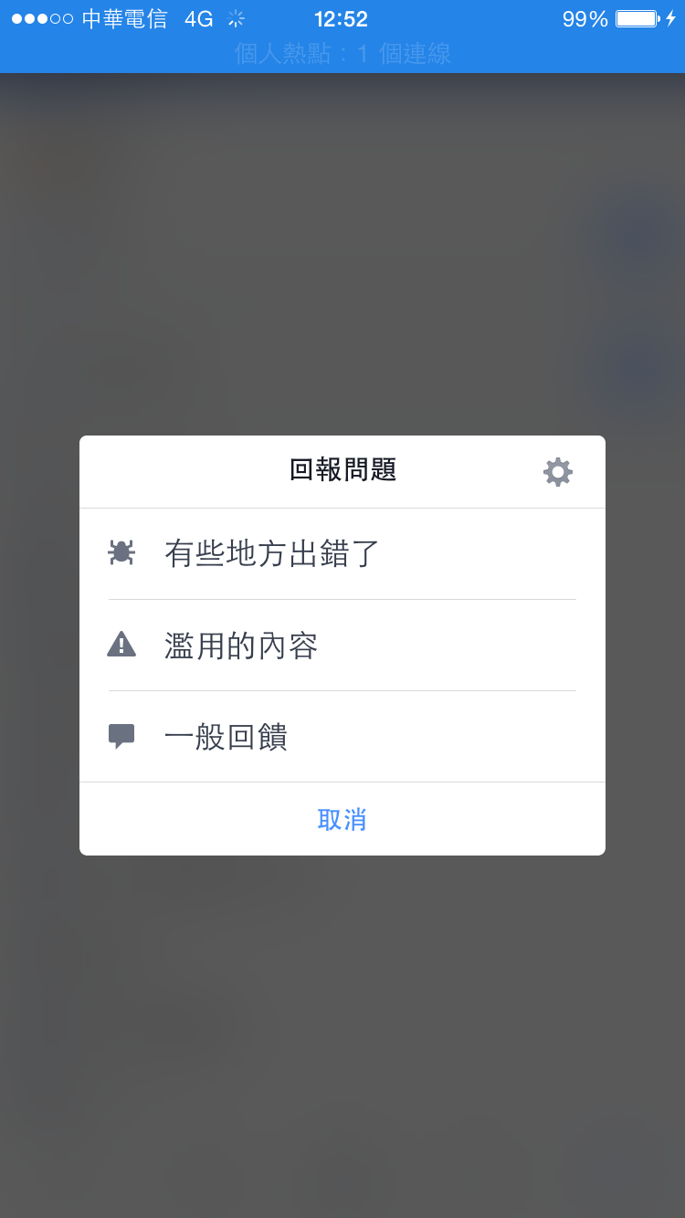
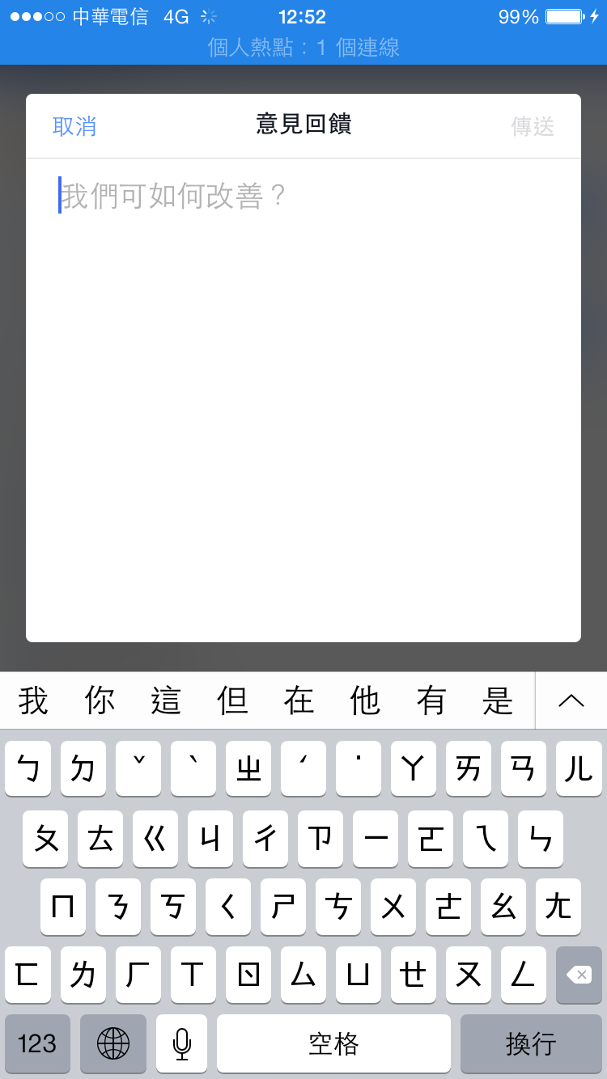
回報問題

Slide 38
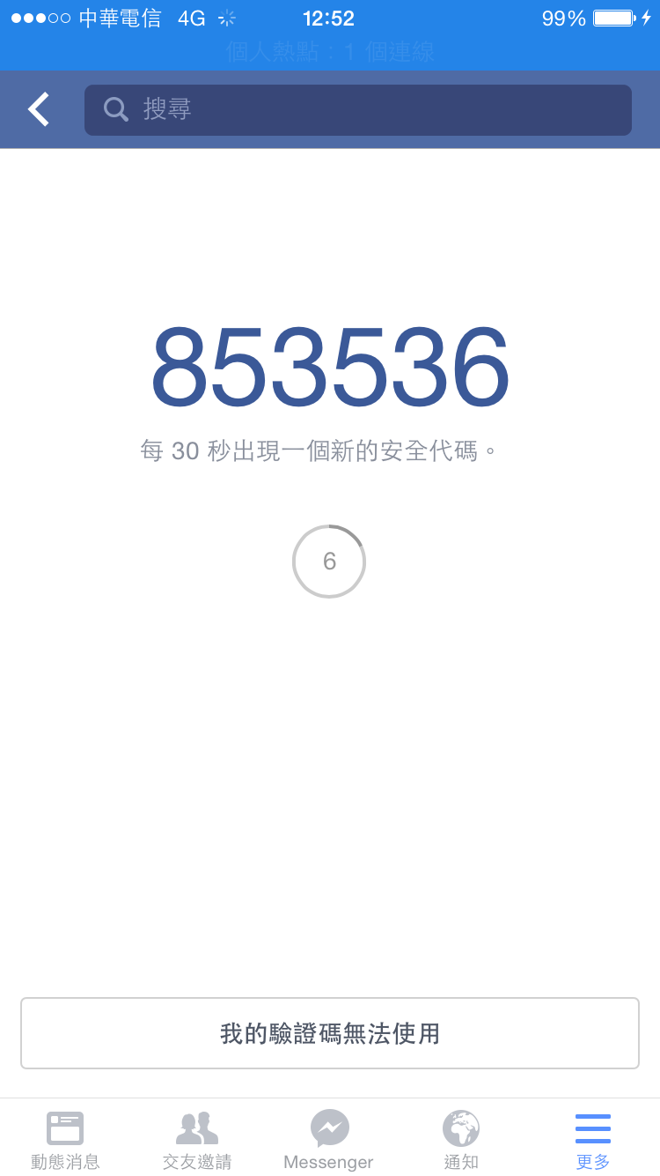
代碼產生器：每 30 秒會出現一個新的安全代碼。可以進一步設定，每次登入時要輸入這個代碼才能登入，更提高了Facebook的個人隱私安全。

Slide 39
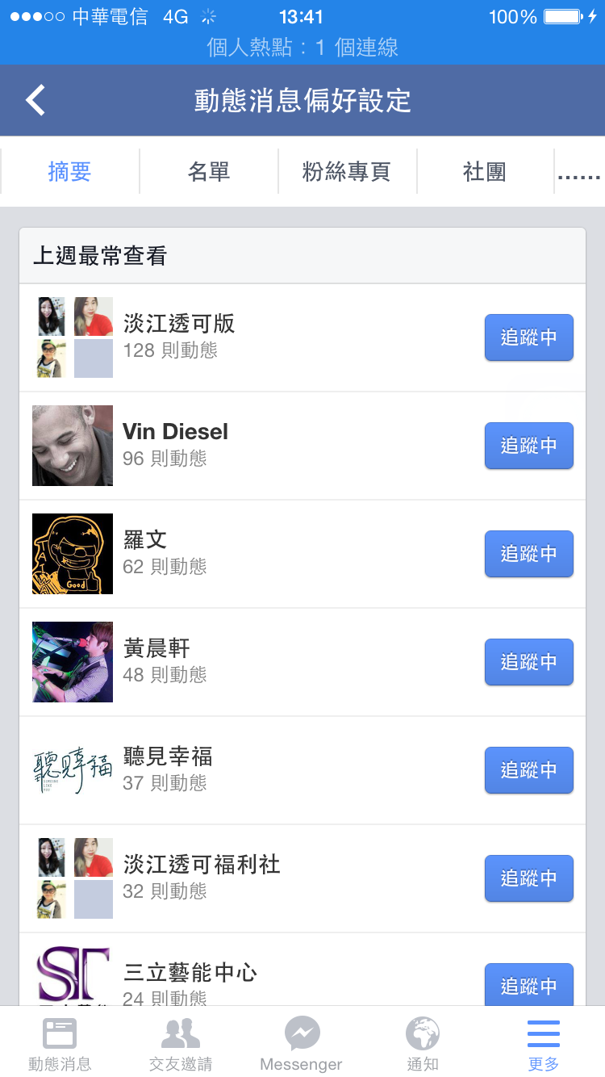
動態消息偏好設定：可以從這裡檢視你正在追蹤的人 (名單)、粉絲專頁、以及社團等等。

Slide 40
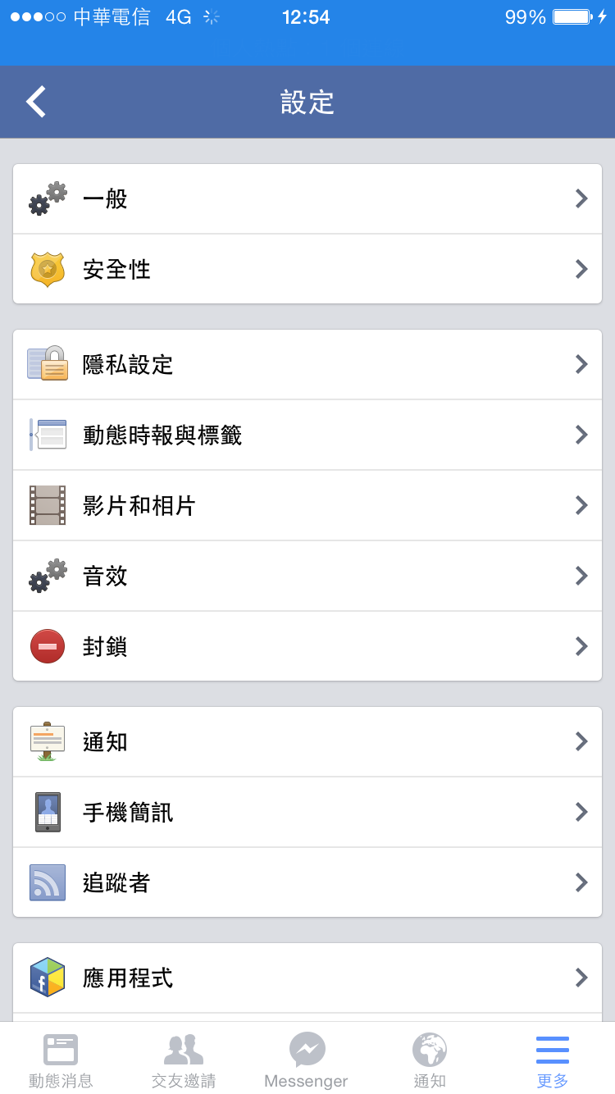
設定：如果想要更改自己Facebook的密碼、想要更改Facebook通知你的方式等等，都可以在這裡完成喔。

Slide 41
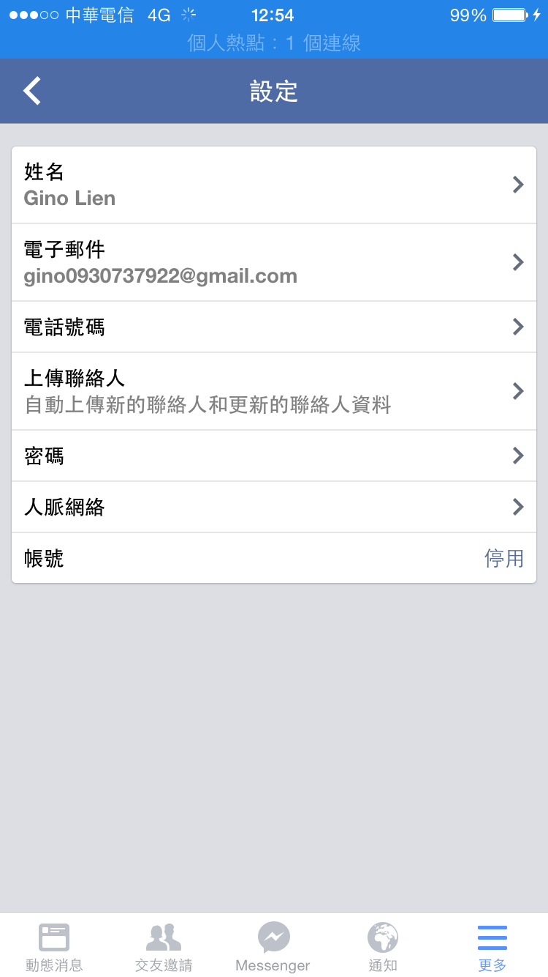
設定—一般：可以自行更改在Facebook上的名稱、電子郵件、密碼等等。
有時候聽到有人說「我要關FB了」，點一下「帳號」欄後方的「停用」，即可完成此動作，但這並非是刪除原有的帳號。

Slide 42
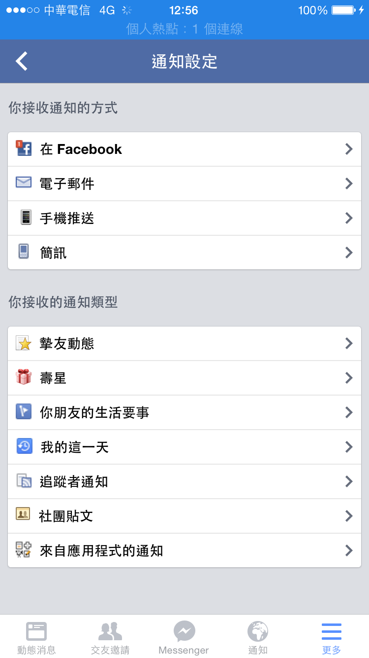
設定—通知：在這裡可以自行選擇Facebook通知你的方式，如：電子郵件、簡訊等等。
另外還可以進一步的選擇要接收的通知類型。

Slide 43
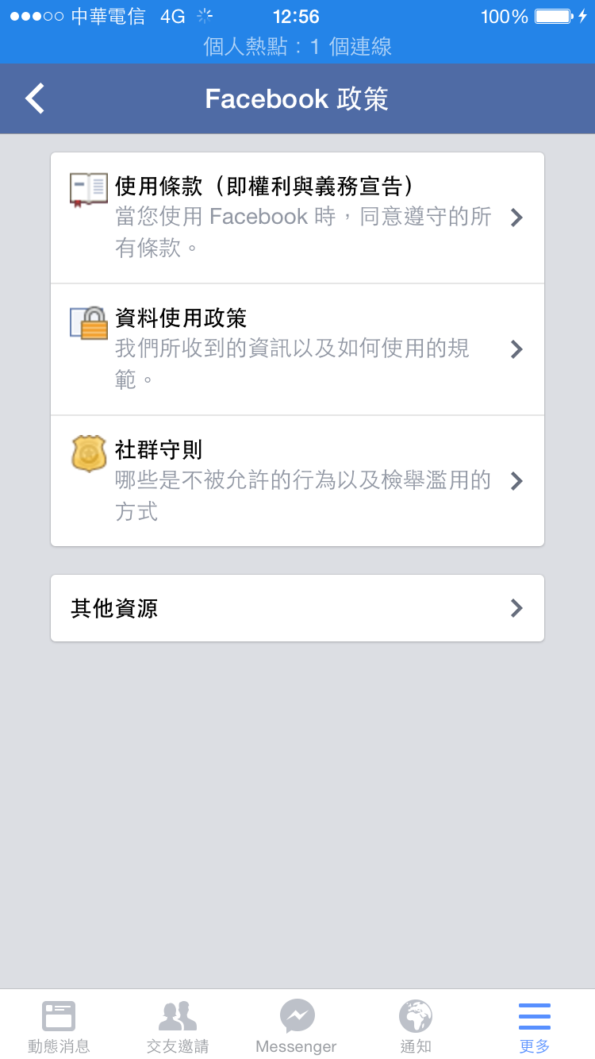
條款及政策：在這裡可以查看及閱讀有關於Facebook的使用條款以及相關政策。
無論是什麼樣的系統或組織，都會有自己的一套規則標準，身為使用者的我們也要記得遵守。

Slide 44
八、影響

Slide 45
影響
在這資訊發達的時代，網際網路已經無可取代，而全世界最多使用者的網路社群—Facebook (臉書) ，也在我們的生活當中占了一席之地。前時期的知名部落格—無名小站，也因為Facebook來勢洶洶，而在2013年12月26日關閉網站，可見訊息的即時更新已成為一種趨勢。

Slide 46
影響
Facebook真的已經大大影響了我們的生活，它不僅是一個社群網站平台，更成為許多人完成事情的工具，例如：公司行號利用Facebook發起活動，再藉由無遠弗屆的網路，把消息散播出去，以最低成本、最高效率的方式達成效果。
或是例如有些比賽，主辦單位會請參賽者將自己的作品上傳，藉由其他使用者「按讚」來決定最後優勝者是誰。

Slide 47
影響
Facebook固然方便，能夠即時傳遞訊息，也能隨時更新好友的動態，但是我們要記得，除了休閒娛樂，更重要的是做好自己份內的工作，無論是上班族、師長或學生，不要因為一時沉迷，導致自己該完成的事情沒有做好。

Slide 48
九、心得

Slide 49
連凱郁
上了兩個學期的資訊概論課程，我覺得自己對於資訊類的東西有更進一步的了解，我發現其實現在生活周遭，有許許多多的東西都和資訊軟體或是電子產品有關，例如：我常用的Word、PowerPoint等等，或是手機的Android系統及iOS系統等等。
感謝老師以及助教的教學，每當我有問題時，你們總是盡量的解釋到我懂為止。

Slide 50
郭子菲
上資訊概論課，讓我學到不少以前從來不知道的電腦使用技巧，實習課讓我們實際的運用操作，更加讓我熟悉並且明確的知道如何使用，資訊概論也讓我學到我平常用的手機原來有那麼的複雜。

Slide 51
沈宜萱
資概課是個能讓我接觸資訊媒體使用的機會，這才讓我發現有很多實用的軟體我並不知道，許多功能十分便利，能讓我運用在多生活上，我覺得這是一們非常受用的課。

Slide 52
¡ G r a c i a s !
謝謝

